Slide 1
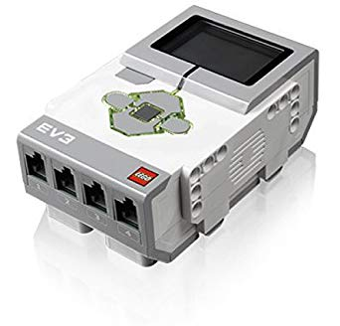
Suiveur de Lignes : Papi Boiteux Mindstorm EV3
Réalisé par wilfried njangui & remzi vukovic

Slide 2
Plan
Introduction
Fonctionnalités
Architecture, conception et gestion de projet
Programmation
Conclusion

Slide 3
Introduction
A quels problèmes repond ce projet ?
Productivité
Performance
Automatisation

Slide 4
Introduction
Pourquoi est-ce que ce problème a un interet ?
Accès a la robotique
A la pointe de la technologie
Réduction des couts

Slide 5
Fonctionnalités Principales
Détection des couleurs
Reconnaissance des couleurs
Recherche de lignes
Suivi d’une lignes droite et courbes

Slide 6
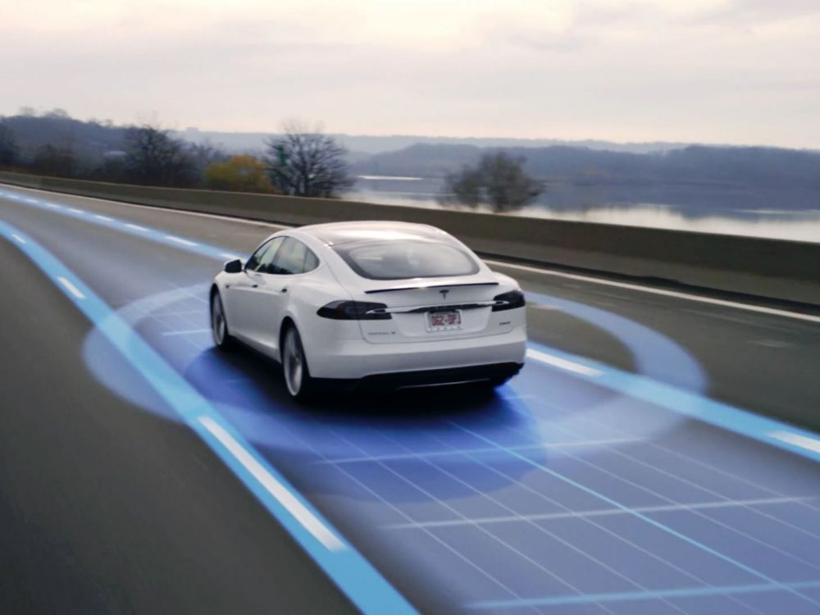
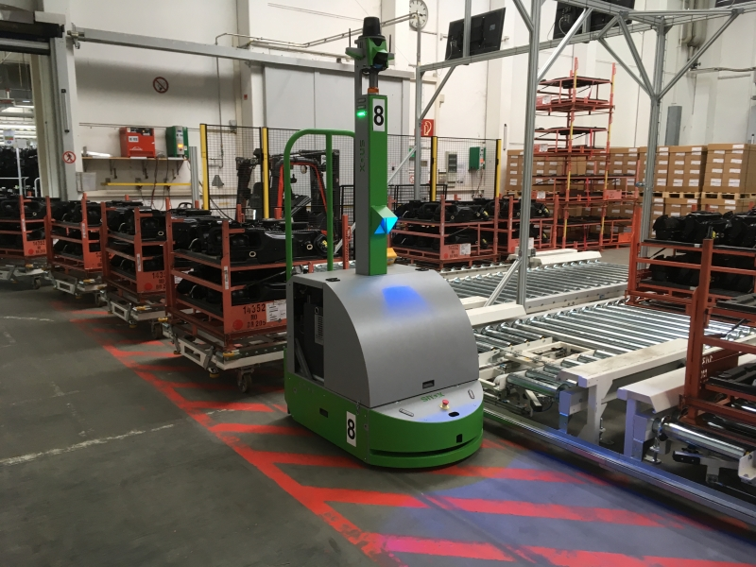
Fonctionnalités
SCENARIO:
Transport d’objets dans les entrepôts
Transport en commun automatisés
Voitures automatisés

Slide 7
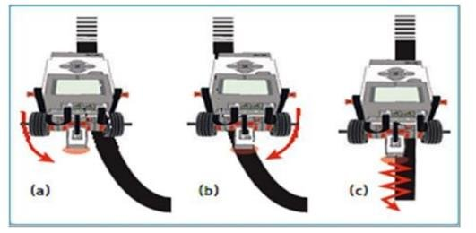
Architecture, conception et gestion de projet
Etalonnage des Couleurs
Reconnaissance des Couleurs
Suivi de Lignes

Slide 8
Architecture, conception et gestion de projet
Septembre
Installations(IDE, Lejos …)
Étalonnage(stocker les couleurs)
Octobre - Février
Monter le robot
Reconnaissance des Couleurs
Février-Avril
Suiveurs de lignes droites
Suiveurs de lignes courbes

Slide 9
Architecture, conception et gestion de projet
Comment avons-nous tester notre projet?
Test 1 semaines sur 2 avec les tapis fourni en TD
Compétences techniques pour développer ce projet ?
Mathématiques
Java
Travail en equipe
Du serieux
Difficultés technologiques et techniques rencontrés ?
Notre brique NXT est tombée en panne à 3 semaines de la fin
Du a un changement de brique on a pris du retard sur les autres groupes

Slide 10
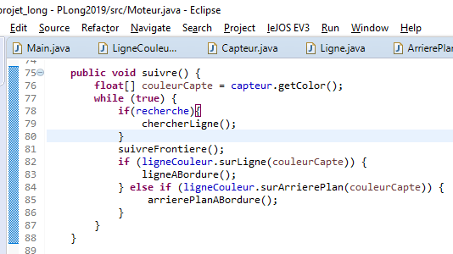
Programmation

Slide 11
Conclusion
ACQUIS ?
Informatique robotique, nouveaux framework
AMELIORATIONS ?
Algorithme du suivi de ligne
Quoi faire différemment ?
Méthode de travail, les capteurs et modèles, et une meilleur utilisation du Git

